Slide 1
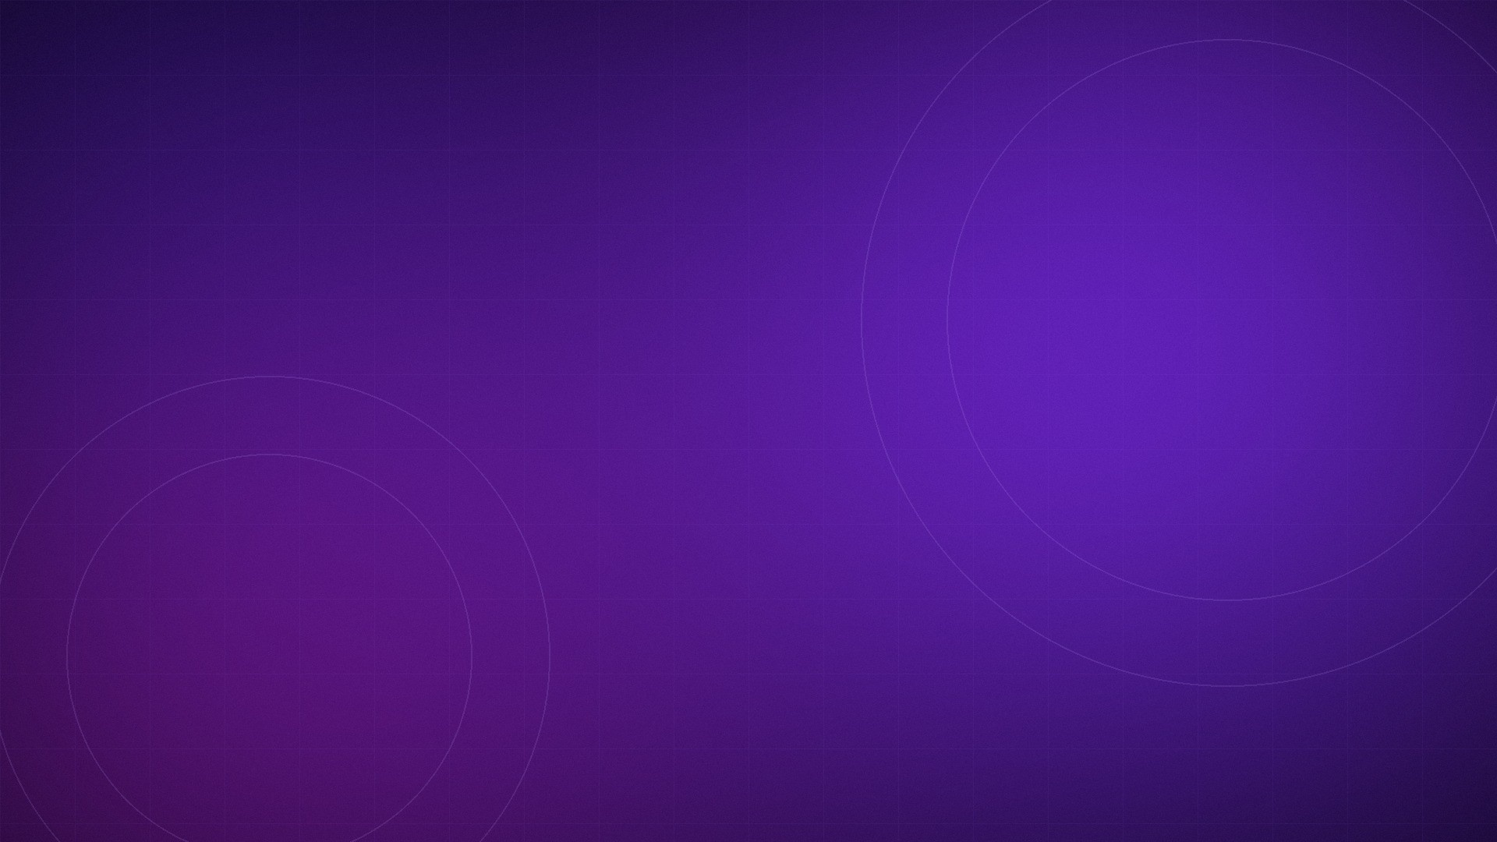
EXPOSÉ · 2026 – 2027
SC · 2026
RAPPORT D'ÉTUDE · EXPOSÉ
LA SÉCURITÉ
DU CLOUD COMPUTING
API
De la maîtrise des accès
à la sécurisation des API
Présenté par : ……………………………………
Année universitaire 2026 – 2027
01 / 16
Notes:
Durée cible : 0:30. Le cloud n'est pas seulement une infrastructure que l'on loue : c'est un ensemble de services pilotés par des interfaces. Ce déplacement a une conséquence directe : le point d'application de la sécurité devient l'API.

Slide 2

OUVERTURE
SC · 2026
LE CONSTAT
Le cloud a fait de l'API
son plan de contrôle.
API
Le périmètre de sécurité n'est plus le réseau : il est
logiciel.
AUTHN
AUTHZ
CFG
Les trois leviers, au même point.
Exposée par nature · Automatisable · Porteuse de données
Synthèse d'après NIST SP 800-145 ; OWASP API Security Top 10 (2023).
02 / 16
Notes:
Durée cible : 1:00. Le cloud n'est pas seulement une infrastructure : c'est un plan de contrôle logiciel. On agit sur le cloud en appelant des API. Le point d'application de la sécurité se déplace donc du réseau vers l'interface. Cette diapositive annonce le fil rouge.

Slide 3
PLAN
SC · 2026
Trois thèmes, un même déplacement
Du cloud à l'API : suivre le déplacement du risque.
01
Cloud
Le terrain
Un modèle de service et de
responsabilité.
02
Virtualisation
Le mécanisme
Le contrôle devient logiciel.
03
Sécurité
L'objectif
Identité, droits, configuration.
04
API
Le point de convergence
Là où les trois leviers
s'appliquent.
Un même fil : le contrôle passe du matériel à l'interface.
03 / 16
Notes:
Durée cible : 0:30. Le module articule trois thèmes. Je les relie par un même mouvement : le contrôle quitte le matériel, devient logiciel, et s'applique finalement à l'API. C'est le plan de l'exposé.

Slide 4
01 · CLOUD
SC · 2026
Rappel : le cloud en trois idées
MODÈLE
Un modèle de service
IaaS · PaaS · FaaS · SaaS
La frontière de responsabilité change à
chaque niveau.
RESPONSABILITÉ
Une responsabilité
partagée
Client : données, identités, accès.
Fournisseur : infrastructure, réseau,
hyperviseur.
Le client ne délègue jamais la responsabilité de
ses accès.
CONTRÔLE
Un plan de contrôle
logiciel
Cloud → API
Agir sur le cloud, c'est appeler une API.
Le cloud n'est pas qu'une infrastructure : c'est un modèle de responsabilité.
NIST SP 800-145 ; modèles de responsabilité partagée AWS, Azure, GCP.
04 / 16
Notes:
Durée cible : 1:30. Rappel volontairement court, pour un public qui connaît déjà le cloud. Trois idées : un modèle de service, une responsabilité partagée, un plan de contrôle logiciel. Ce dernier point est la charnière vers l'API.

Slide 5
01 · CLOUD
SC · 2026
Virtualisation et cloud : ce qui change pour la sécurité
API — plan de contrôle
Isolation
Une frontière logique, pas physique.
Services cloud
Mutualisation
Un socle partagé, donc une surface partagée.
Machines virtuelles · VM1 · VM2 · VM3
Surface logicielle
Le contrôle s'exerce par des interfaces.
Hyperviseur
Serveur physique
Conséquence : la sécurité se déplace de la machine vers l'identité et l'interface.
Synthèse d'après NIST SP 800-145 et CSA.
05 / 16
Notes:
Durée cible : 1:00. La virtualisation crée l'isolation et la mutualisation. Mais elle ajoute une couche logicielle : l'hyperviseur, puis le plan de contrôle cloud. La sécurité ne s'arrête plus au serveur ; elle doit suivre la requête jusqu'à l'API.

Slide 6
02 · MENACES
SC · 2026
Les menaces ne disparaissent pas : elles se déplacent
ID
Identités
Vol d'identifiants, MFA absent, secrets exposés.
DB
Données
Stockage public, journal bavard, accès indu.
CFG
Configuration
Défaut permissif, dérive, inventaire incomplet.
API
Interfaces
Jeton non vérifié, autorisation absente, quotas insuffisants.
Le point de convergence : l'API.
CSA Top Threats ; ENISA ; OWASP API Security Top 10 (2023).
06 / 16
Notes:
Durée cible : 1:40. Quatre familles. Les trois premières sont connues ; la quatrième est le point où elles se rejoignent. Un identifiant volé, un droit excessif ou une mauvaise configuration s'exploitent souvent via une API.

Slide 7
02 · MENACES
SC · 2026
Plus le service est intégré, plus l'interface est critique
API — point d'entrée
SaaS
FaaS
PaaS
Périmètre client
IaaS
Sur site
Ce qui reste au client : l'identité, les droits, la configuration — et l'API qui les expose.
Synthèse d'après NIST SP 800-145.
07 / 16
Notes:
Durée cible : 1:15. Plus on monte dans les modèles de service, plus le fournisseur exploite l'infrastructure, et plus le périmètre direct du client se réduit. Ce qui reste tient dans trois leviers, et dans l'interface qui les expose.

Slide 8
PROBLÉMATIQUE
SC · 2026
Comment sécuriser un périmètre qui s'efface ?
“
Dans un environnement cloud, quels sont les principaux risques de sécurité, et
comment les mécanismes d'authentification, d'autorisation et de configuration
permettent-ils de protéger efficacement les données, les applications et les
interfaces qui les exposent ?
MÉTHODE
Analyse documentaire
Rapport, normes, études de cas.
Référentiels
NIST · ISO/IEC 27017 · CSA.
OWASP API Top 10
Édition 2023.
Une réponse en trois leviers, appliquée à l'API.
Méthode : analyse documentaire ; NIST ; ISO/IEC 27017 ; OWASP API Top 10.
08 / 16
Notes:
Durée cible : 1:00. La problématique tient en une question. La méthode combine analyse documentaire, référentiels et OWASP. La suite montre comment les trois leviers se traduisent concrètement.

Slide 9
03 · CONTRÔLES
SC · 2026
Trois leviers : authentifier, autoriser, configurer
01
Authentification
Qui es-tu ?
MFA · FIDO2 · fédération · secrets
Échec : identité usurpée.
02
Autorisation
Que peux-tu faire ?
Moindre privilège · RBAC/ABAC · CIEM
Échec : droit excessif.
03
Configuration
Dans quel état est le système ?
Durcissement · IaC · CSPM
Échec : défaut permissif.
Authentifier → Autoriser → Configurer — à chaque requête.
NIST SP 800-63B ; NIST SP 800-162 ; ISO/IEC 27001.
09 / 16
Notes:
Durée cible : 1:45. Trois questions, trois échecs. L'ordre n'est pas neutre : identifier, puis décider, puis vérifier l'état réel. Chaque requête traverse les trois.

Slide 10
03 · CONTRÔLES
SC · 2026
L'autorisation est le maillon faible
Un jeton valide ne dit pas ce que l'on a le droit de faire.
Utilisateur A
jeton valide
API
Objet 1042
appartient à B
RÉPARTITION OWASP
Authentification
1/10
Autorisation
3/10
Aucun contrôle de propriété
Configuration
6/10
Fuite de données
3 risques sur 10 relèvent de l'autorisation.
BOLA : le serveur vérifie le jeton, pas la propriété de l'objet.
OWASP API Security Top 10 (2023).
10 / 16
Notes:
Durée cible : 1:30. C'est le point central. Un jeton valide prouve l'identité, pas le droit. BOLA exploite l'absence de contrôle de propriété sur l'objet. C'est le risque numéro un de l'OWASP.

Slide 11
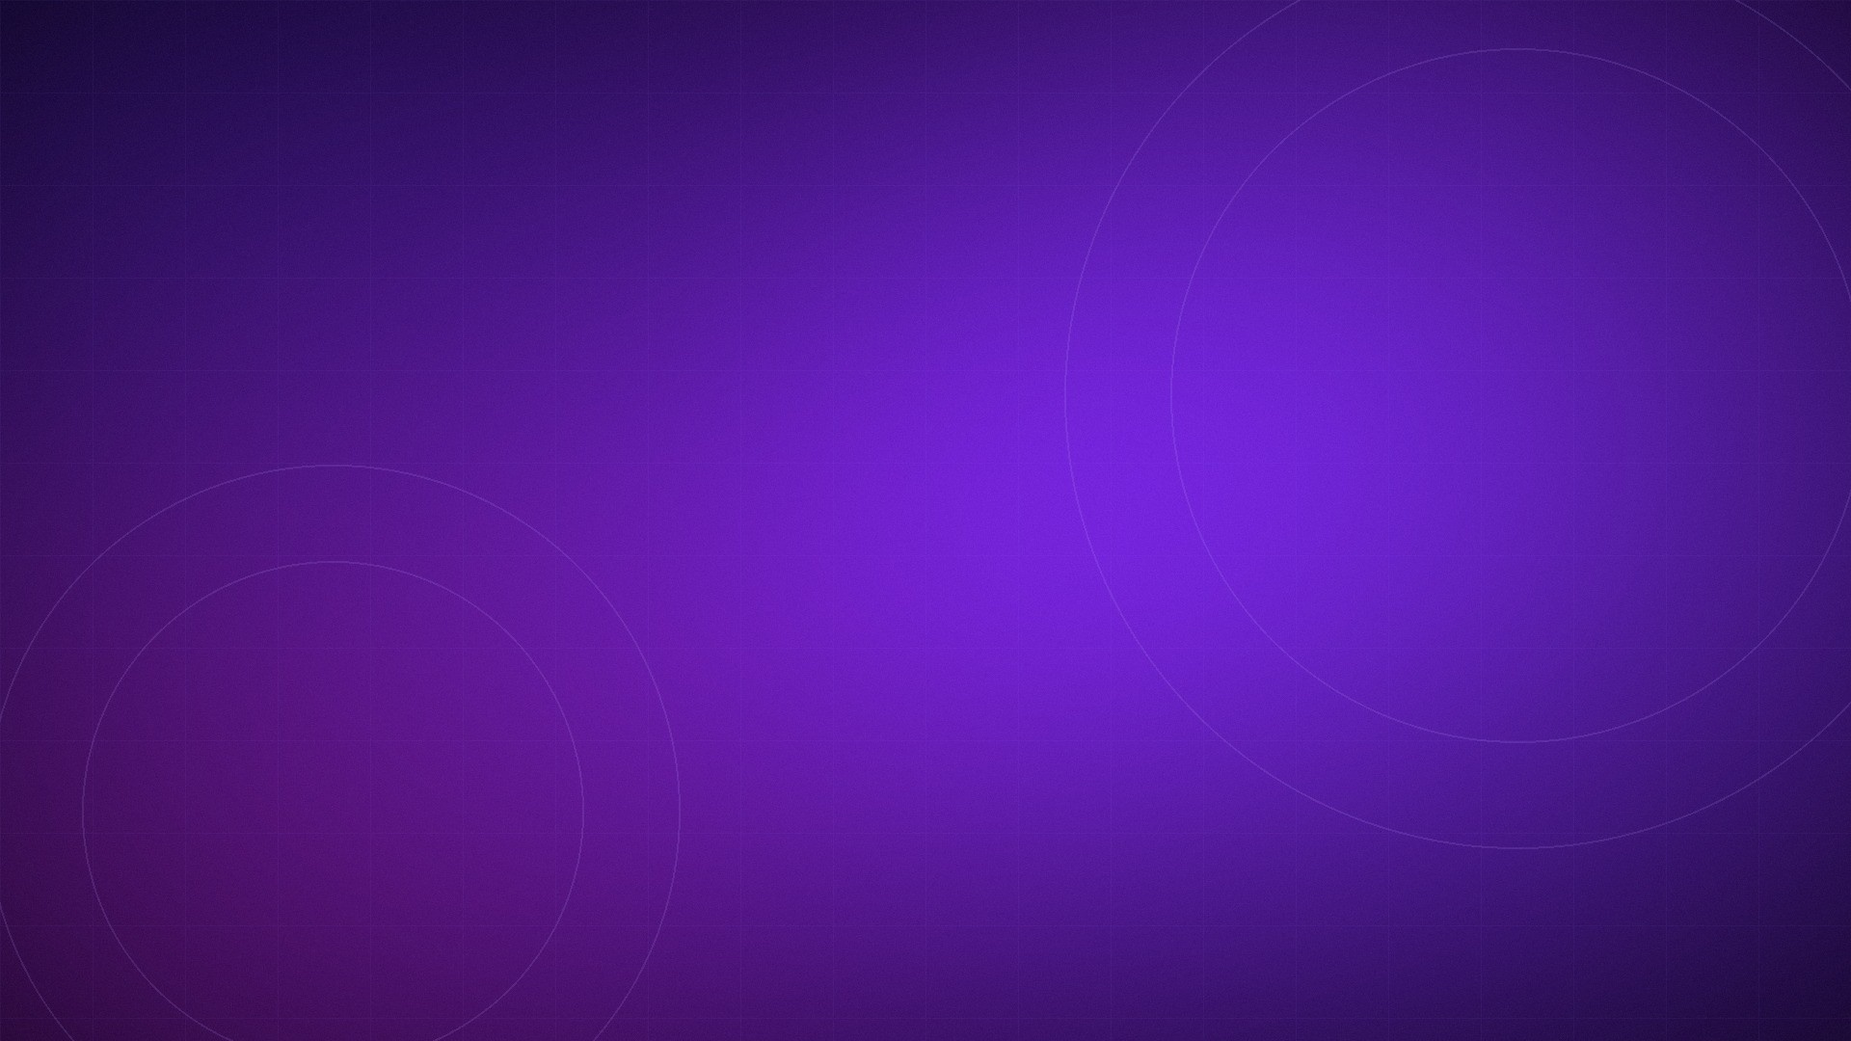
04 · API
SC · 2026
Le plan de contrôle du cloud,
c'est l'API.
Chaque requête y concentre l'identité, les droits et la configuration.
AUTHN
API
AUTHZ
CONFIG
DATA
11 / 16
Notes:
Durée cible : 0:45. Passage au chapitre IV. L'API n'est pas un détail d'implémentation : c'est le point où les trois leviers s'appliquent. C'est aussi le point où les risques se concentrent.

Slide 12
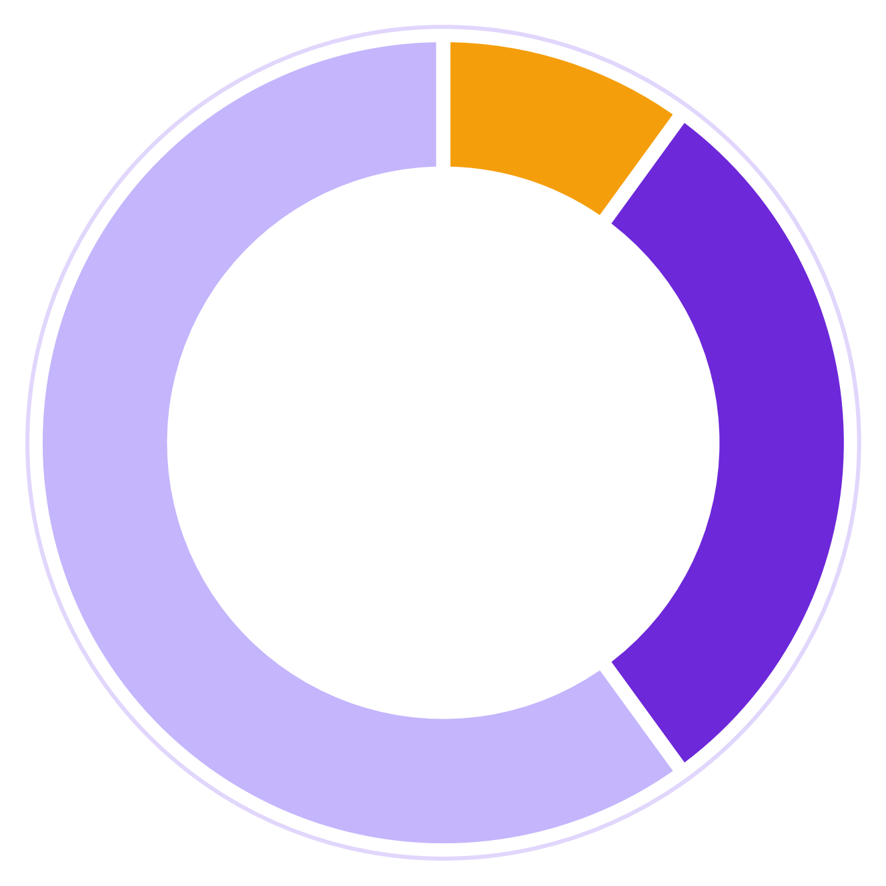
04 · API
SC · 2026
OWASP API Top 10 : dix risques, une logique
01 BOLA — autorisation objet
06 Flux métier sensibles
02 Authentification défaillante
07 SSRF
03 BOPLA — propriété des données
08 Mauvaise configuration
10
risques
04 Ressources non limitées
09 Inventaire défaillant
05 BFLA — autorisation fonction
10 API tierces non fiables
1 authentification
3 autorisation
6 configuration
6 risques sur 10 relèvent de la configuration ou de la confiance.
OWASP API Security Top 10 (2023).
12 / 16
Notes:
Durée cible : 1:45. La liste paraît longue, mais elle se lit par familles. Un risque d'authentification, trois d'autorisation, six de configuration ou de confiance. Les trois premiers sont les plus critiques.

Slide 13
04 · API
SC · 2026
BOLA : l'erreur d'autorisation à grande échelle
Un identifiant d'objet suffit à contourner l'autorisation.
01
Requête légitime
GET /commandes/1042 — jeton valide de A.
REQUÊTE
GET /commandes/1042
Authorization: Bearer <jeton A>
→ 200 OK
{
"client": "B",
"montant": "…"
}
02
Vérification partielle
Le serveur valide le jeton, l'émetteur, l'expiration.
03
Angle mort
…mais ne vérifie pas que l'objet 1042 appartient à A.
04
Conséquence
A lit, modifie ou supprime les données de B.
// pas de contrôle de propriété
Parade : vérifier la propriété côté serveur, avec l'identité authentifiée.
OWASP API1:2023 — Broken Object Level Authorization.
13 / 16
Notes:
Durée cible : 2:10. BOLA est simple à comprendre et dévastateur. Le serveur vérifie le jeton, pas la propriété. La parade est côté serveur : comparer l'identité authentifiée à la propriété de l'objet, à chaque accès.

Slide 14
04 · API
SC · 2026
Défense en profondeur : de la gateway au code
GW
Gateway
quotas
WAF
journalisation
ID
Identité
OAuth2 / OIDC
mTLS
secrets
AZ
Autorisation
objet + fonction
moindre privilège
tests
DATA
Données
schémas
chiffrement
minimisation
OBS
Observabilité
logs
anomalies
inventaire
Le refus par défaut à chaque étage ; la journalisation comme preuve.
NIST SP 800-95 ; OWASP ASVS ; CSA.
14 / 16
Notes:
Durée cible : 1:40. Aucune couche ne suffit seule. La gateway filtre, l'identité authentifie, l'autorisation décide, les données se protègent, l'observabilité détecte. Le principe reste le refus par défaut.

Slide 15
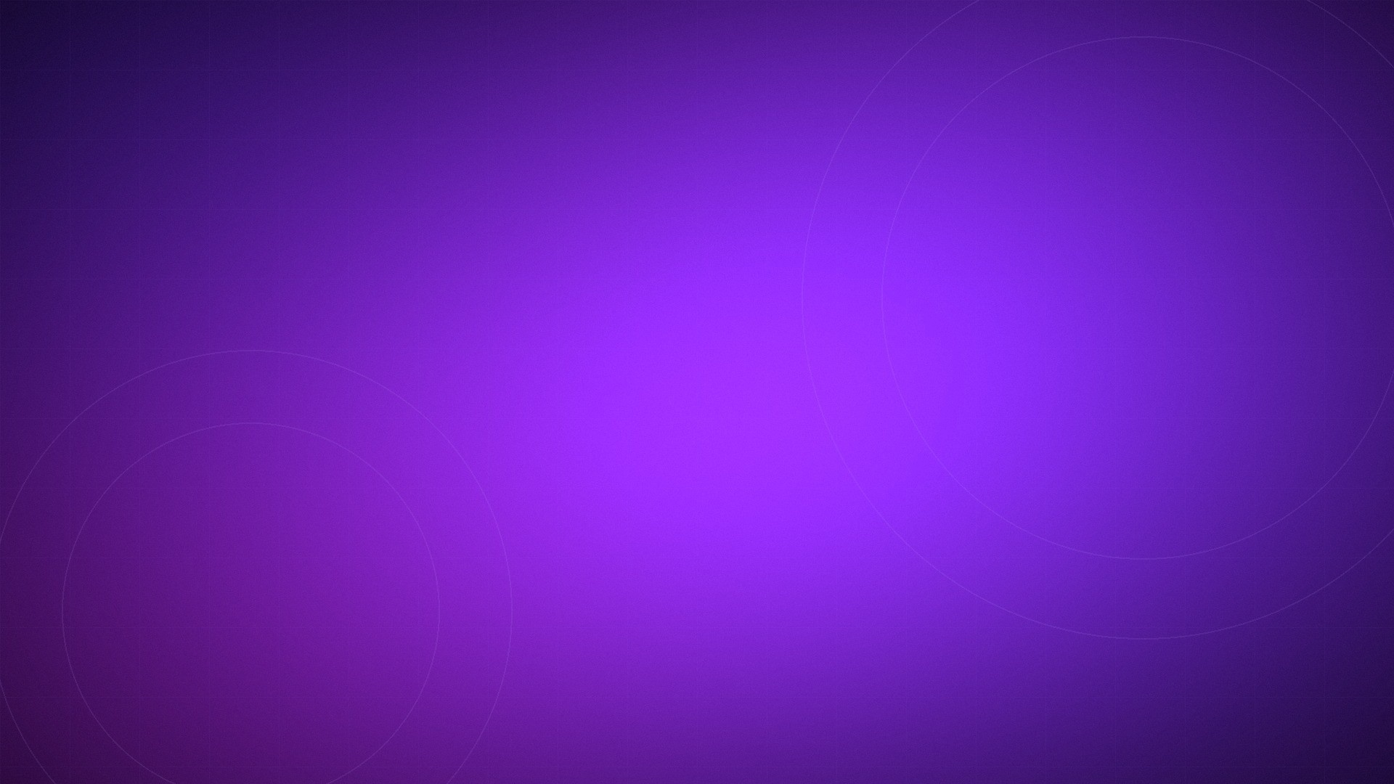
CONCLUSION
SC · 2026
Ce qu'il faut retenir
1
Le cloud déplace le risque ; il ne le supprime pas.
2
Trois leviers : authentifier, autoriser, configurer.
3
L'API est le point d'application de la sécurité du cloud.
Le cloud est sécurisé par conception, jamais par défaut.
15 / 16
Notes:
Durée cible : 0:55. Trois messages. Le risque se déplace, les leviers restent, et l'API est le point d'application. La formule finale résume la posture : conception, pas défaut.

Slide 16
MERCI
SC · 2026
Merci
?
Questions
SOURCES PRINCIPALES
NIST SP 800-145 · SP 800-63B · SP 800-162 · SP 800-95
ISO/IEC 27017 · ISO/IEC 27001 · CSA Top Threats
OWASP API Security Top 10 (2023)
Présenté par : ……………………………………
2026 – 2027
16 / 16
Notes:
Durée cible : 0:15. Merci. Les sources principales sont affichées ; le rapport complet contient les 33 références. Passage aux questions.

